Slide 1

UBND PHƯỜNG HOA LƯ
TRƯỜNG TIỂU HỌC NAM THÀNH
CHÀO MỪNG CÁC EM HỌC SINH ĐẾN VỚI MÔN TIN HỌC LỚP 5
Giáo viên: Nguyễn Thị Linh

Slide 2



Chủ đề 6. Giải quyết vấn đề với sự trợ giúp của máy tính
BÀI
CẤU TRÚC RẼ NHÁNH
(Tiết 1)
13

Slide 3

Sau khi bài học này em sẽ:
Nêu được ví dụ cụ thể mô tả cấu trúc rẽ nhánh.
MỤC TIÊU
Sử dụng được cấu trúc rẽ nhánh trong một số chương trình đơn giản.
Chạy thử được chương trình.

Slide 4



KHỞI ĐỘNG
? Quan sát tín hiệu đèn giao thông, em thấy điều gì.
? Khi nào người đi bộ qua đường.
? Khi đèn đỏ, người đi bộ phải làm gì.
Khi chuẩn bị qua đường, em quan sát đèn tín hiệu giao thông dành cho người đi bộ.
Em qua đường nếu đèn màu xanh. Em dừng lại nếu đèn màu đỏ.
-> Việc qua đường, được thực hiện hay không tuỳ thuộc vào màu của đèn tín hiệu.
Hình 83. Đèn tín hiệu giao thông

Slide 5
KHỞI ĐỘNG
Công việc được thực hiện hay không thực hiện phụ thuộc vào điều kiện
-> Gọi đó là công việc có cấu trúc rẽ nhánh.
Em hãy kể thêm ví dụ về công việc có cấu trúc rẽ nhánh.
Đến trường, em mặc quần áo đồng phục trường
Thời khóa biểu có tiết Tin học, lớp em lên phòng Tin để học

Slide 6
1. CẤU TRÚC RẼ NHÁNH
Hoạt động 1: Mèo đổi màu
Một chương trình Scratch điều khiển nhân vật mèo:
“Khi chạm vào con trỏ chuột, nhân vật đổi từ màu này sang màu khác”.
? Em hãy cho biết điều kiện để mèo đổi màu là gì.
? Hãy sử dụng cách nói nếu... thì... để mô tả hành động đổi màu của nhân vật.
Nếu chạm con trỏ chuột thì mèo đổi màu.

Slide 7

Một công việc được thực hiện hay không được thực hiện tuỳ thuộc vào một điều kiện được thoả mãn hay không gọi là công việc có cấu trúc rẽ nhánh.
Nếu chạm con trỏ chuột thì mèo đổi màu.
-> CẤU TRÚC RẼ NHÁNH DẠNG THIẾU
Ví dụ:
Nếu trời rét thì em mặc quần áo ấm.

Slide 8
Hoạt động 2: Mèo trở về màu vàng
– Khi chạm vào con trỏ chuột, nhân vật đổi từ màu này sang màu khác.
– Khi con trỏ chuột không còn chạm vào mèo, nhân vật trở về màu vàng ban đầu.
? Em hãy cho biết khi con trỏ chuột không chạm vào mèo thì mèo sẽ làm gì?
? Hãy sử dụng cách nói nếu... thì... nếu không thì để mô tả hành động của nhân vật mèo .
Nếu chạm con trỏ chuột thì mèo đổi màu
nếu không thì mèo trở về màu ban đầu.

Slide 9
-> CẤU TRÚC RẼ NHÁNH DẠNG ĐỦ
Nếu chạm con trỏ chuột thì mèo đổi màu.
Nếu không chạm con trỏ chuột thì mèo trở về màu ban đầu.
Ví dụ:
Nếu trời nắng thì Khoa đi đá bóng
nếu không thì Khoa ở nhà.

Slide 10

Cấu trúc rẽ nhánh có hai dạng:
• Cấu trúc rẽ nhánh dạng thiếu:
nếu <điều kiện> thì <công việc>
• Cấu trúc rẽ nhánh dạng đủ:
nếu <điều kiện> thì <công việc 1>
nếu không thì <công việc 2>
VD 1:
Nếu <chạm vào con trỏ chuột> thì <mèo đổi màu.>
điều kiện
công việc
VD 2:
Nếu <trời nắng> thì <Khoa đi đá bóng>
nếu không thì <Khoa ở nhà.>
điều kiện
công việc 1
công việc 2

Slide 11

Hãy sử dụng cấu trúc rẽ nhánh dạng đủ và điều kiện “đèn tín hiệu cho người đi bộ màu đỏ” để mô tả hoạt động qua đường của người đi bộ.
Nếu đèn tín hiệu cho người đi bộ màu đỏ thì em dừng lại
nếu không thì em đi sang đường.
Ví dụ:
Nếu thời khoá biểu có tiết Tin thì cả lớp xuống phòng Tin học
nếu không thì ở trên lớp.
Nếu cô giáo yêu cầu thì cả lớp khởi động máy tính
nếu không thì chưa bật máy.

Slide 12

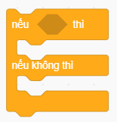
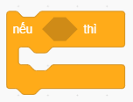
2. CÁC LỆNH RẼ NHÁNH
Scratch có hai lệnh điều khiển cấu trúc rẽ nhánh thuộc nhóm lệnh Điều khiển như trong bảng sau:

Slide 13
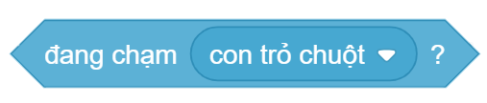
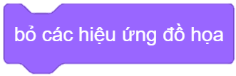
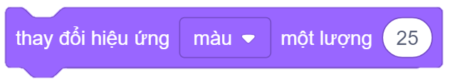
Ghép câu lệnh để mô tả chương trình

Slide 14
Ghép câu lệnh để mô tả chương trình

Slide 15
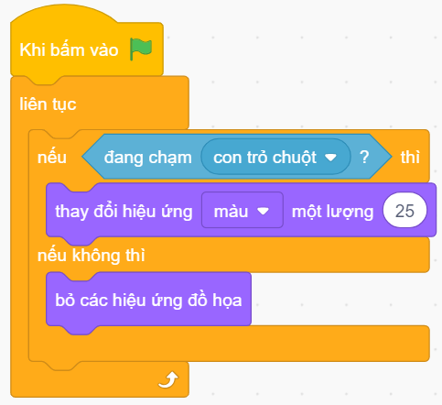
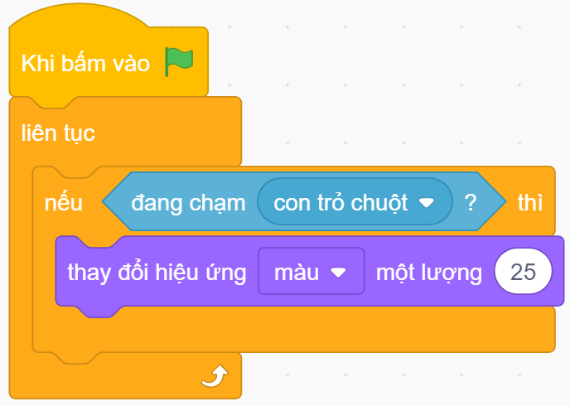
Chương trình hoàn chỉnh

Slide 16
3. THỰC HÀNH SỬ DỤNG CẤU TRÚC RẼ NHÁNH
Chương trình 1:
Nhiệm vụ 1: Mở Scratch để tạo chương trình Mèo đổi màu
Nhiệm vụ 2: Chạy chương trình “Nhân vật mèo thực hiện lặp liên tục "nếu chạm con trỏ chuột thì đổi màu".
Nhiệm vụ 3: Lưu bài “Meodoimau_Ten_lop”
Nhiệm vụ 4: Thoát khỏi chương trình

Slide 17


VẬN DỤNG
Hãy viết chương trình mèo đổi màu như ý tưởng được mô tả trong Hoạt động 2: Nhân vật mèo thực hiện lặp liên tục "nếu chạm con trỏ chuột thì đổi màu nếu không thì trở về màu ban đầu". Lưu chương trình với tên tệp MeoTroVeMauVang.

Slide 18
3. THỰC HÀNH SỬ DỤNG CẤU TRÚC RẼ NHÁNH
Chương trình 2:
Nhiệm vụ 1: Mở Scratch để tạo chương trình Mèo đổi màu
Nhiệm vụ 2: Chạy chương trình “Nhân vật mèo thực hiện lặp liên tục "nếu chạm con trỏ chuột thì đổi màu“, nếu không thì mèo trở về màu ban đầu.
Nhiệm vụ 3: Lưu bài “Meotrovebandau_Ten_lop”
Nhiệm vụ 4: Thoát khỏi chương trình

Slide 19
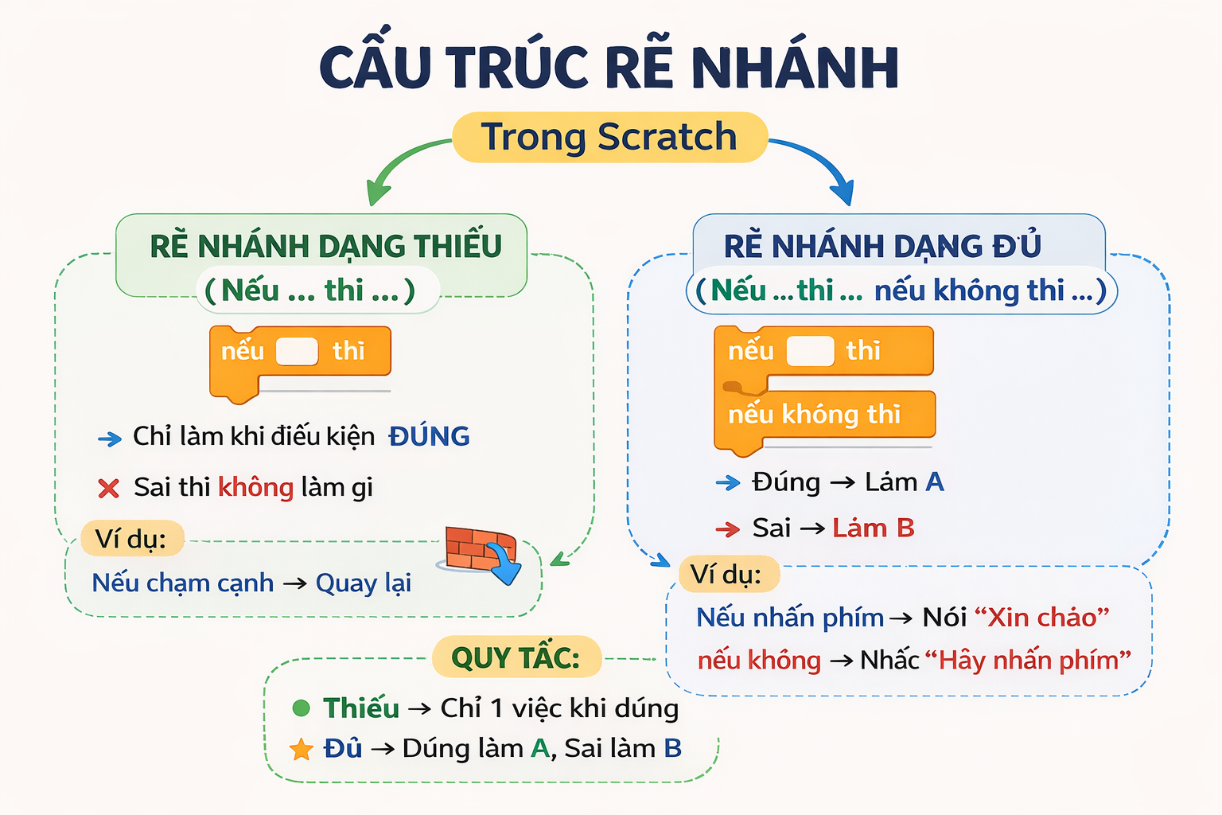

Slide 20
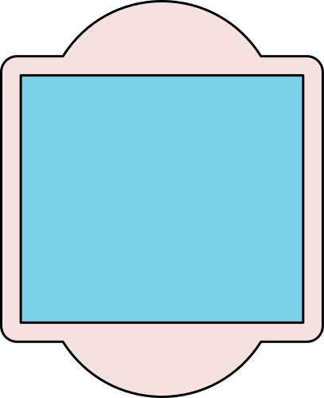


TẠM BIỆT VÀ HẸN GẶP LẠI

Slide 21


